Slide 1
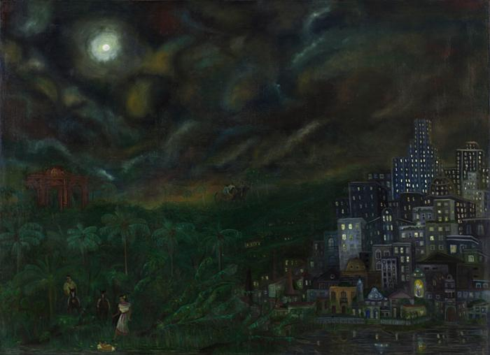
Moisés salvado de las aguas (SGSP016)

